Slide 1

Class period 18
บทที่ 7 การแสดงผลการเปรียบเทียบข้อมูล (ต่อ)
Visualize_Data_Comparison
Bar chart - Grouped Bar chart

Slide 2
โหลดข้อมูล
ให้นักศึกษาโหลดข้อมูล search_request.csv จาก
https://drive.google.com/drive/folders/1AztYMSDdZiwjDHfSl0T51VSCYVRyQ2Z3?fbclid=IwAR1ITa6xSC4Yck3-SPxK4jY2EABAxYFW5HTBwt_xFDtDI5lP1N4e4kpunh8
อัพโหลดไฟล์ขึ้น google drive ตัวเอง และเชื่อม google drive โหลดไฟล์ใน colab
from google.colab import drive
import pandas as pd
import os
from datetime import datetime as dt
from datetime import time
1

Slide 3
เตรียมและแปลงข้อมูลบอกเวลาให้เป็นตัวแปรชนิด timestamp
drive.mount('/content/drive’)
path = '/content/drive/My Drive/dataviz_2024_data’
data = pd.read_csv(os.path.join(path,'search_request.csv’))
data.head()
data['search_timestamp'] = pd.to_datetime(data['search_timestamp'],format='%Y-%m-%d %H:%M:%S',errors='coerce')
2

Slide 4
Quiz
สร้างกราฟแท่งเปรียบเทียบปริมาณ คนเข้าใช้ web Wongnai.com เพื่อค้นหาร้านอาหาร ในแต่ละวัน
3

Slide 5
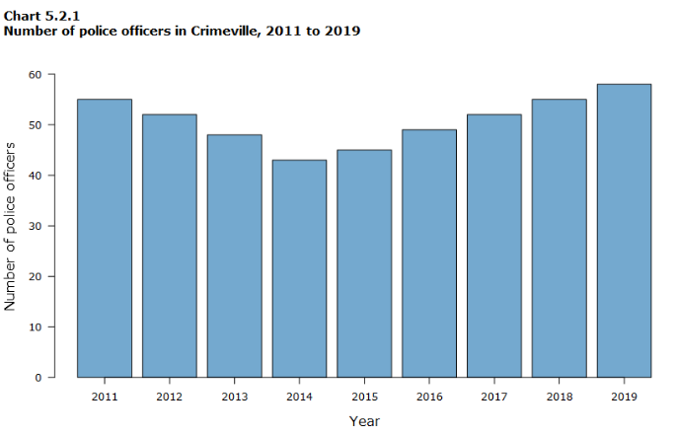
Bar chart (กราฟแท่ง)
กราฟที่ใช้ในการเปรียบเทียบจำนวนของข้อมูล
ส่วนประกอบของกราฟแท่ง
ตัวกราฟแท่ง (height)
ตำแหน่งกราฟแท่ง (x)
ชื่อแท่ง (tick_label)
ชื่อกราฟ (plt.title)
ชื่อแกน x (plt.xlabel)
ชื่อแกน y (plt.ylabel)
4

Slide 6
การแสดงตัวอักษรภาษาไทยในกราฟ matplotlib
ใช้วิธีจาก
https://medium.com/@kanyawee.work/%E0%B9%81%E0%B8%AA%E0%B8%94%E0%B8%87%E0%B8%9C%E0%B8%A5%E0%B8%A0%E0%B8%B2%E0%B8%A9%E0%B8%B2%E0%B9%84%E0%B8%97%E0%B8%A2%E0%B9%83%E0%B8%99%E0%B8%81%E0%B8%A3%E0%B8%B2%E0%B8%9F%E0%B8%82%E0%B8%AD%E0%B8%87-matplotlib-%E0%B8%9A%E0%B8%99-google-colab-37210d9a9f31
https://colab.research.google.com/drive/1sTdTZx_Cm51mc8OL_QHtehWyO4725sGl#scrollTo=Ak9SbVd5L7U8
!wget -q https://github.com/Phonbopit/sarabun-webfont/raw/master/fonts/thsarabunnew-webfont.ttf
import matplotlib as mpl
mpl.font_manager.fontManager.addfont('thsarabunnew-webfont.ttf’)
mpl.rc('font', family='TH Sarabun New')
5

Slide 7
การสร้าง bar chart
from matplotlib import pyplot as plt
โดยจะใช้คำสั่ง plt.bar(‘list จำนวนแท่ง’,’list ข้อมูลที่ต้องการของแต่ละแท่ง’) เช่น
จากข้อมูล search_request.csv สร้างกราฟแท่งเปรียบเทียบปริมาณ คนเข้าใช้ web Wongnai.com เพื่อค้นหาร้านอาหาร ในแต่ละวัน
plt.bar([1,2,3,4,5,6,7],[data[data['search_timestamp'].dt.dayofweek == 0].shape[0],
data[data['search_timestamp'].dt.dayofweek == 1].shape[0],
data[data['search_timestamp'].dt.dayofweek == 2].shape[0],
data[data['search_timestamp'].dt.dayofweek == 3].shape[0],
data[data['search_timestamp'].dt.dayofweek == 4].shape[0],
data[data['search_timestamp'].dt.dayofweek == 5].shape[0],
data[data['search_timestamp'].dt.dayofweek == 6].shape[0]
])
6

Slide 8
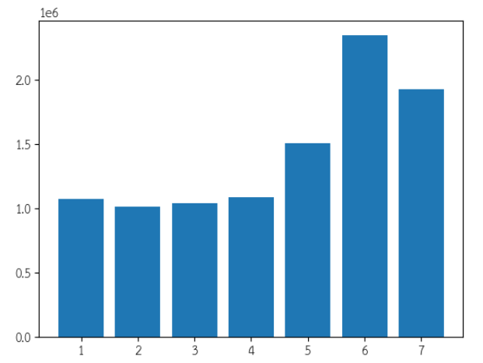
ผลลัพธ์ การสร้าง bar chart
7

Slide 9
Parameter: tick_label (ชื่อแท่ง )
ชื่อแท่งสามารถกำหนดได้โดยการใส่ Parameter: tick_label=[‘list ชื่อแท่งที่ต้องการตั้งตามลำดับแท่ง’]
เช่น
plt.bar([1,2,3,4,5,6,7],[data[data['search_timestamp'].dt.dayofweek == 0].shape[0],
data[data['search_timestamp'].dt.dayofweek == 1].shape[0],
data[data['search_timestamp'].dt.dayofweek == 2].shape[0],
data[data['search_timestamp'].dt.dayofweek == 3].shape[0],
data[data['search_timestamp'].dt.dayofweek == 4].shape[0],
data[data['search_timestamp'].dt.dayofweek == 5].shape[0],
data[data['search_timestamp'].dt.dayofweek == 6].shape[0]
],tick_label=['Mon','Tue','Wed','Thu','Fri','Sat','Sun'])
8

Slide 10
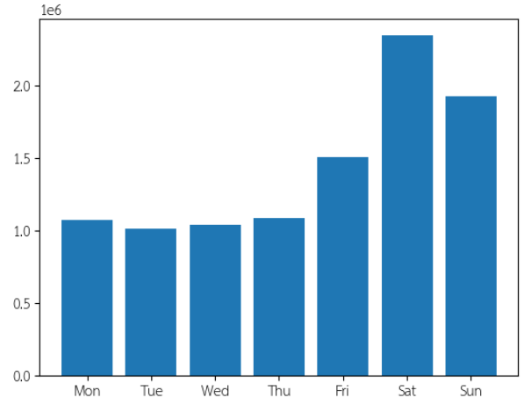
ผลลัพธ์ Parameter: tick_label
9

Slide 11
การกำหนดชื่อกราฟและชื่อแกน
สามารถกำหนดได้โดยใช้คำสั่ง
plt.xlabel(‘ชื่อแกนX') และ plt.ylabel(‘ชื่อแกนY’)
เช่น
plt.bar([1,2,3,4,5,6,7],[data[data['search_timestamp'].dt.dayofweek == 0].shape[0],
data[data['search_timestamp'].dt.dayofweek == 1].shape[0],
data[data['search_timestamp'].dt.dayofweek == 2].shape[0],
data[data['search_timestamp'].dt.dayofweek == 3].shape[0],
data[data['search_timestamp'].dt.dayofweek == 4].shape[0],
data[data['search_timestamp'].dt.dayofweek == 5].shape[0],
data[data['search_timestamp'].dt.dayofweek == 6].shape[0]
],tick_label=['Mon','Tue','Wed','Thu','Fri','Sat','Sun'])
plt.xlabel('Days')
plt.ylabel('Number of Requests’)
plt.title(‘ปริมาณคนเข้าใช้ Wongnai.com ในแต่ละวัน’)
10

Slide 12
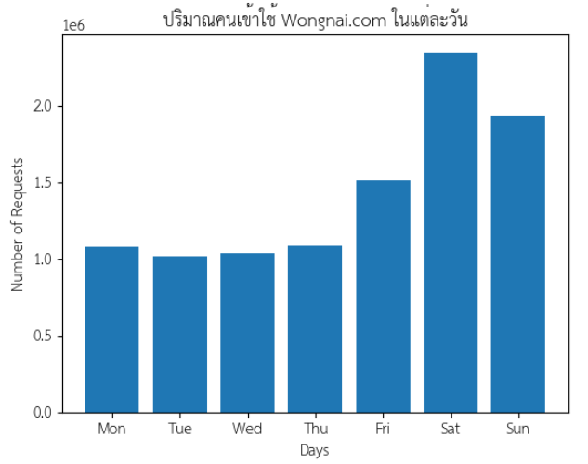
ผลลัพธ์การกำหนดชื่อกราฟและชื่อแกน
11

Slide 13
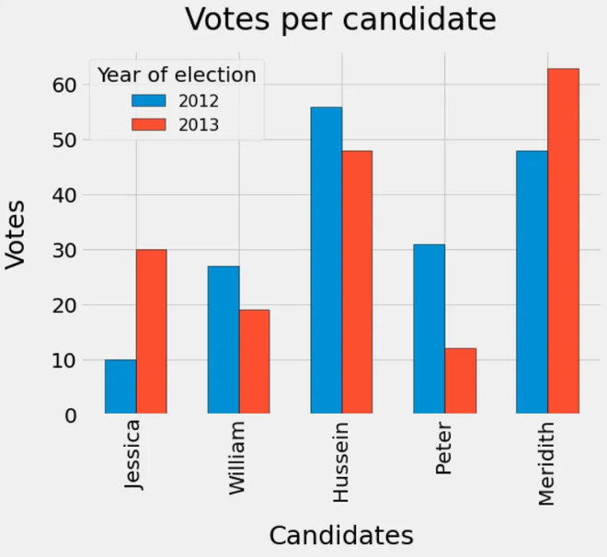
Grouped bar chart
ใช้ในการสร้างกราฟแท่งที่ใช้เปรียบเทียบจำนวนข้อมูลในกลุ่มข้อมูลที่ต้องการ
ขั้นการสร้าง
เตรียมข้อมูลที่ต้องการและเก็บค่าไว้ในตัวแปรของแต่ละกลุ่ม
วิธีการสร้าง
ตัวอย่าง แสดงปริมาณคนเข้าเว็ปในแต่ละวัน โดยเปรียบเทียบช่วงเวลา 11:00-12:00 กับ 23:00-24:00
12

Slide 14
ขั้นตอนการสร้าง Grouped bar chart
1. เตรียมข้อมูลแต่ละกลุ่มที่ต้องการและเก็บค่าไว้ในตัวแปรเพื่อนำมาสร้างกราฟ
2. กำหนดตัวแปร labels ใช้เก็บชื่อแท่งกราฟ
3. นำตัวแปรที่เตรียมไว้มาสร้างกราฟ
13

Slide 15
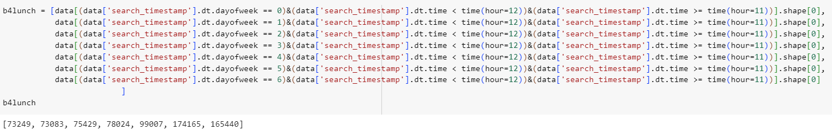
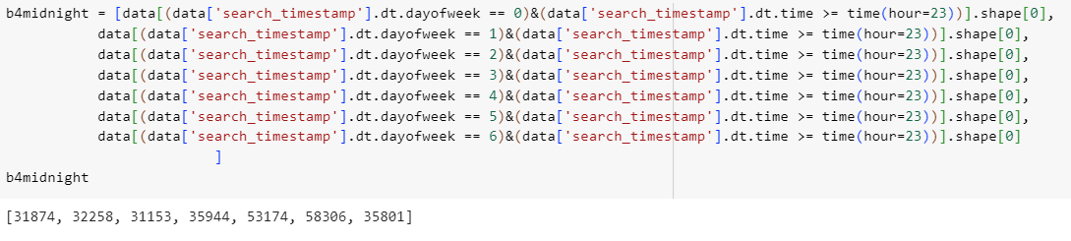
เตรียมข้อมูลแต่ละกลุ่ม
14

Slide 16
กำหนดตัวแปร labels ใช้เก็บชื่อแท่งกราฟ
labels = ['Mon','Tue','Wed','Thu','Fri','Sat','Sun']
15

Slide 17
เตรียมตัวแปรที่ใช้สร้างกราฟ
import numpy as np
x = np.arange(len(labels)) กำหนดตำแหน่งแท่งตามชื่อแท่งกราฟในตัวแปร labels
width = 0.35 ความกว้างของกราฟ
fig, ax = plt.subplots() ใช้ subplots ในการวาดกราฟต่อกัน
16

Slide 18
สร้างกราฟ
rects1 = ax.bar(x - width/2, b4lunch, width, label='lunch time',color = '#fc9700’) กราฟ b4lunch
rects2 = ax.bar(x + width/2, b4midnight, width, label='midnight',color = '#19038a’) กราฟ b4midnight
แท่งกราฟของข้อมูลตัวแปร b4lunch จะถูกสร้างก่อนต่อด้วย แท่งกราฟของข้อมูลตัวแปร b4midnight ตาม rects1, rects2
17

Slide 19
กำหนดส่วนประกอบกราฟต่างๆ
ax.set_ylabel('Number of requests')
ax.set_title('ปริมาณคนเข้าใช้ Wongnai.com ในแต่ละวัน เปรียบเทียบ 2 ช่วงเวลา')
ax.set_xticks(x)
ax.set_xticklabels(labels)
ax.legend();
18

Slide 20
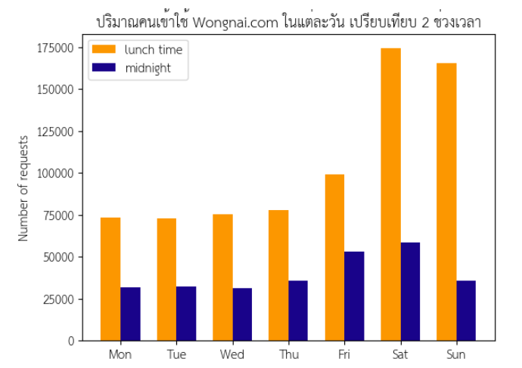
ผลลัพธ์จะได้ Grouped bar chart ของ ปริมาณคนเข้าใช้ Wongnai.com ในแต่ละวัน เปรียบเทียบ 2 ช่วงเวลา
19

